Slide 1
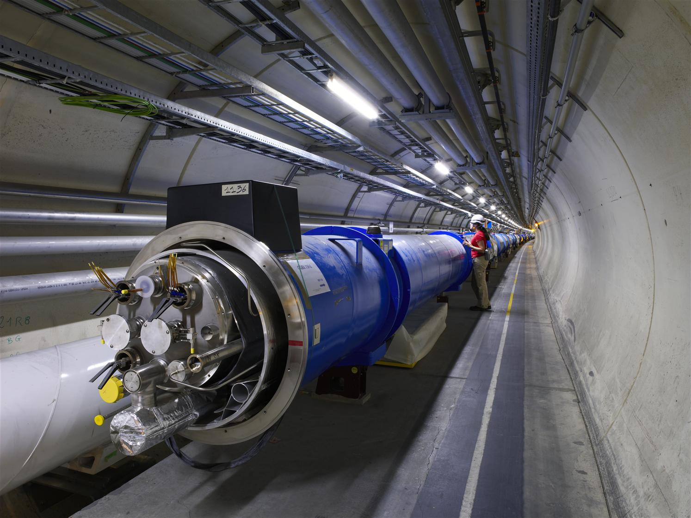
Zoektocht naar de bouwstenen van de natuur
Amsterdam Science Park colloquium, 10 december 2013
Ivo van Vulpen

Slide 2

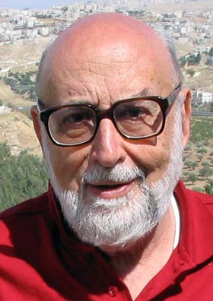
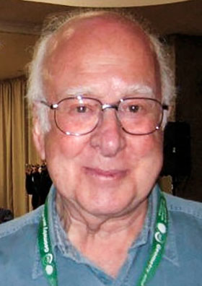
Nobelprijs natuurkunde 2013
“Er is een Higgs veld in het vacuum”
François Englert
Peter Higgs

Slide 3
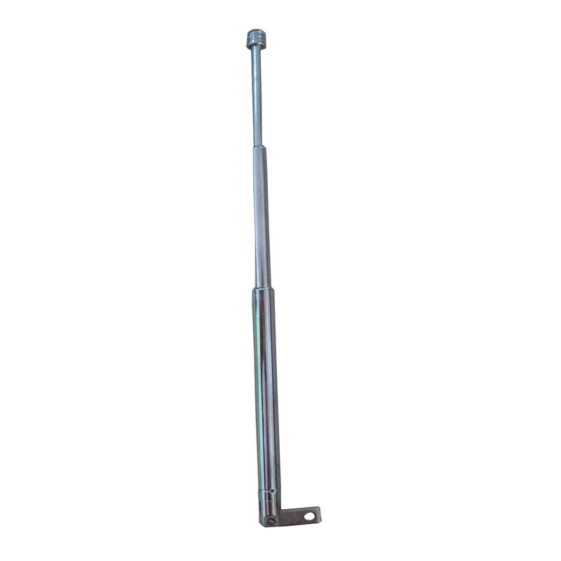
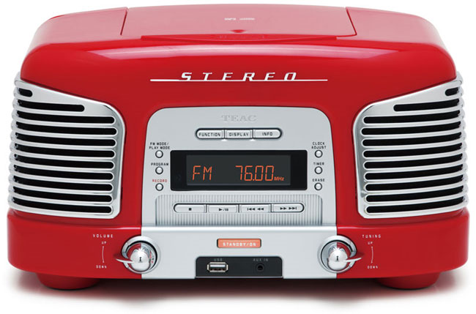
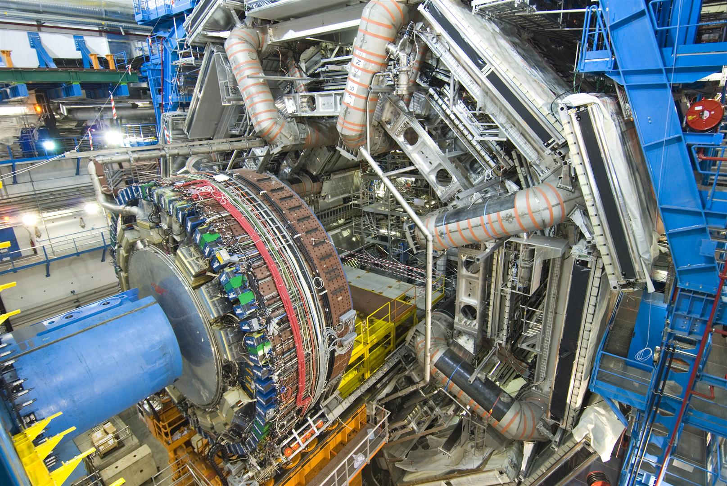
“Er zijn onzichtbare golven om ons heen met stemmen en beelden”
“ Er is een Higgs veld in het vacuum
dat alle deeltjes massa geeft.”
antenne
deeltjesversneller
radio
deeltjesdetector

Slide 4
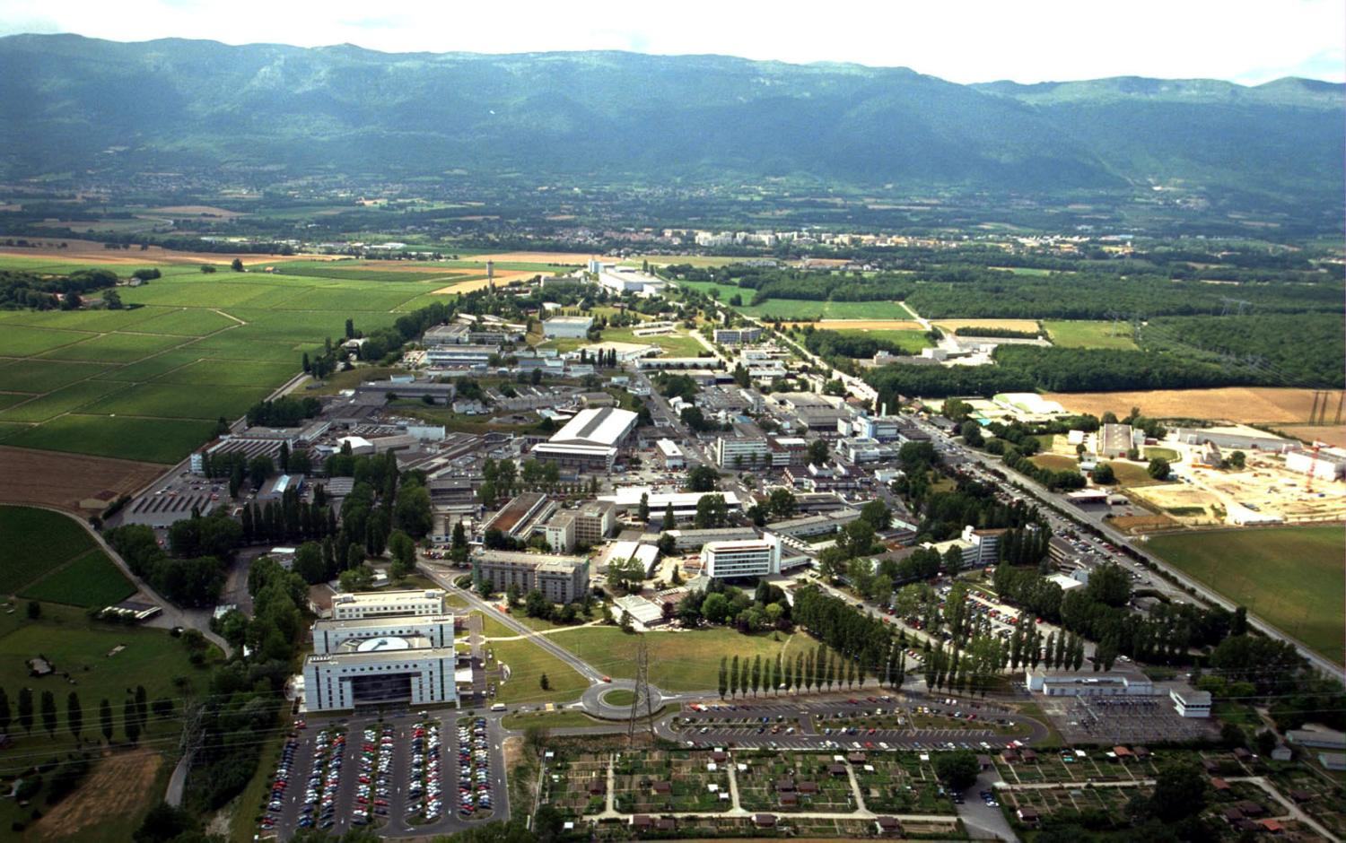
CERN in Genève, Zwitserland
Mijn oude huis
ATLAS experiment
hotel
directeur
kantine
theoreten
vergaderen

Slide 5
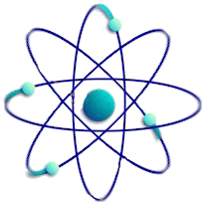
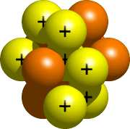
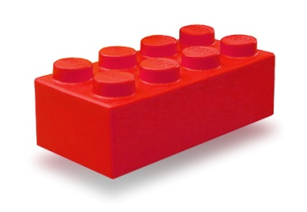
Deeltjesfysica
10⁻¹⁵ m
atoom kern
Wat zijn de bouwstenen van de dingen om ons heen ?
Welke krachten beschrijven hun interacties ?
5/70

Slide 6
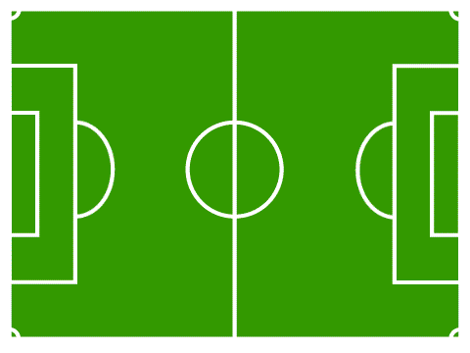
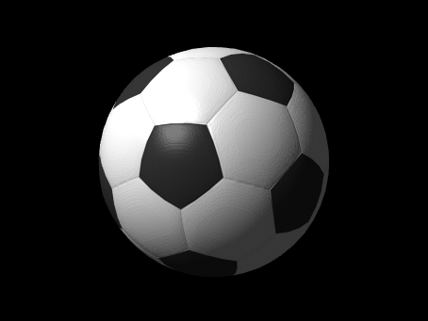
Wat zijn de spelregels ?

Slide 7
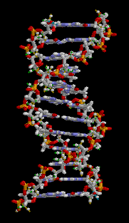
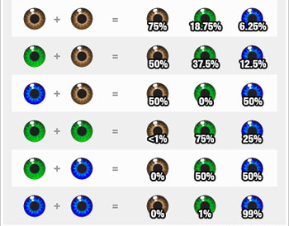


Van wat naar hoe
oogkleur ouders en kind
pa ma kans op oogkleur baby
DNA: GTCA-nucleotiden
= ?

Slide 8
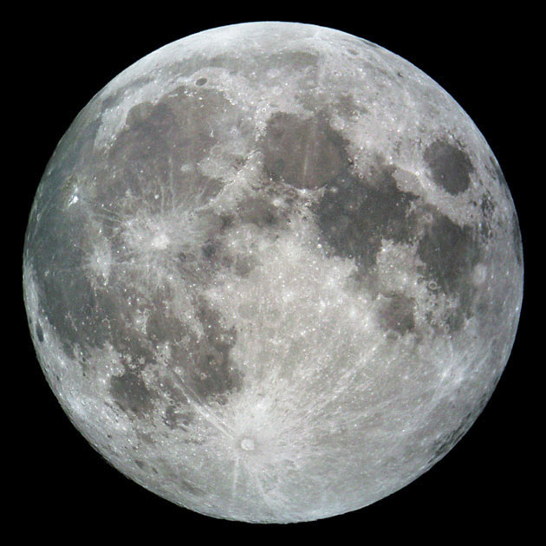
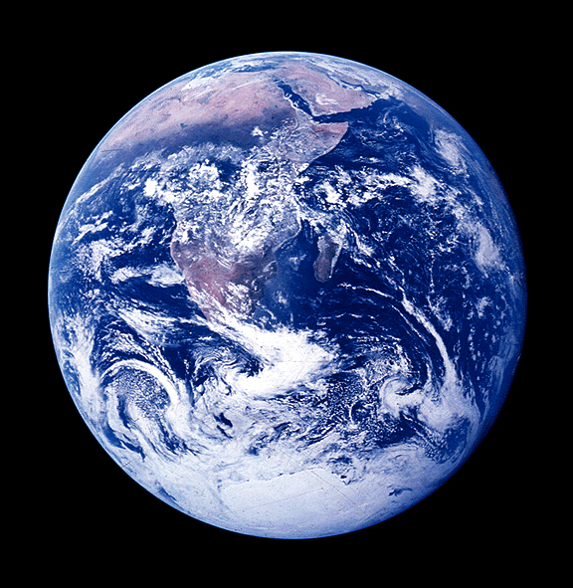
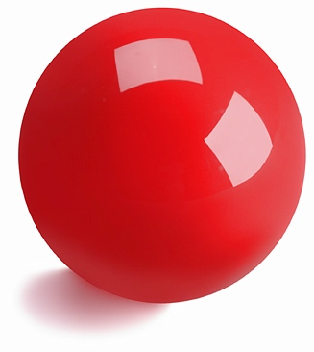
Klassieke mechanica
We begrijpen waarom de maan om de aarde draait
maan
ISS
ISS: 400 km = 28.000 km/uur

Slide 9
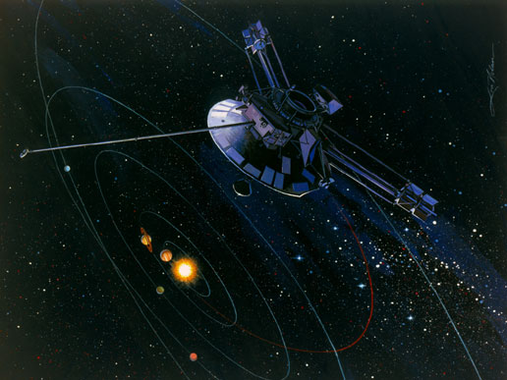
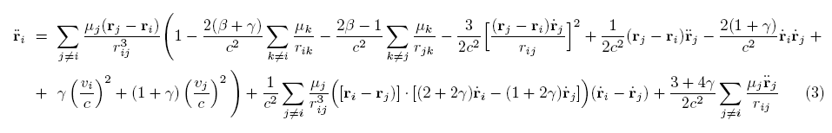
satelliet (pioneer/ISS)

Slide 10
Klassieke mechanica
Quantummechanica
maan
atoom
ISS
400.000.000 [m]
0.0000000001 [m]

Slide 11
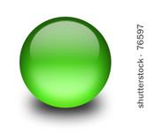


De atoomwereld
De elektronen vallen niet op de kern
Natuurwet: quantummechanica
-
electron
+
2) De kerndeeltjes kleven aan elkaar
kern
Natuurkracht: de kernkrachten
10/70

Slide 12
Nuttig ?

Slide 13

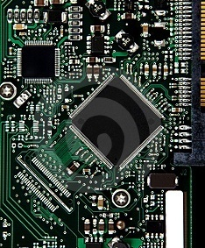
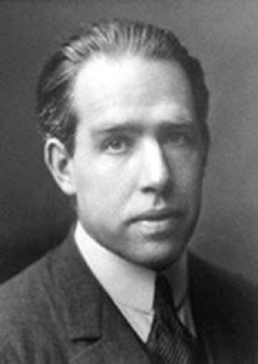
Quantummechanica
1947
2013
“Quantum mechanica en begrip van
atomen cruciaal voor transitors. In de (nabije) toekomst quantumcomputing”
Niels Bohr

Slide 14
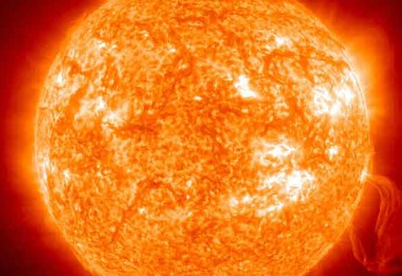
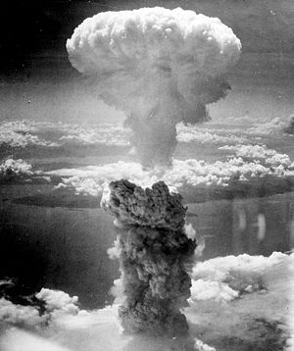
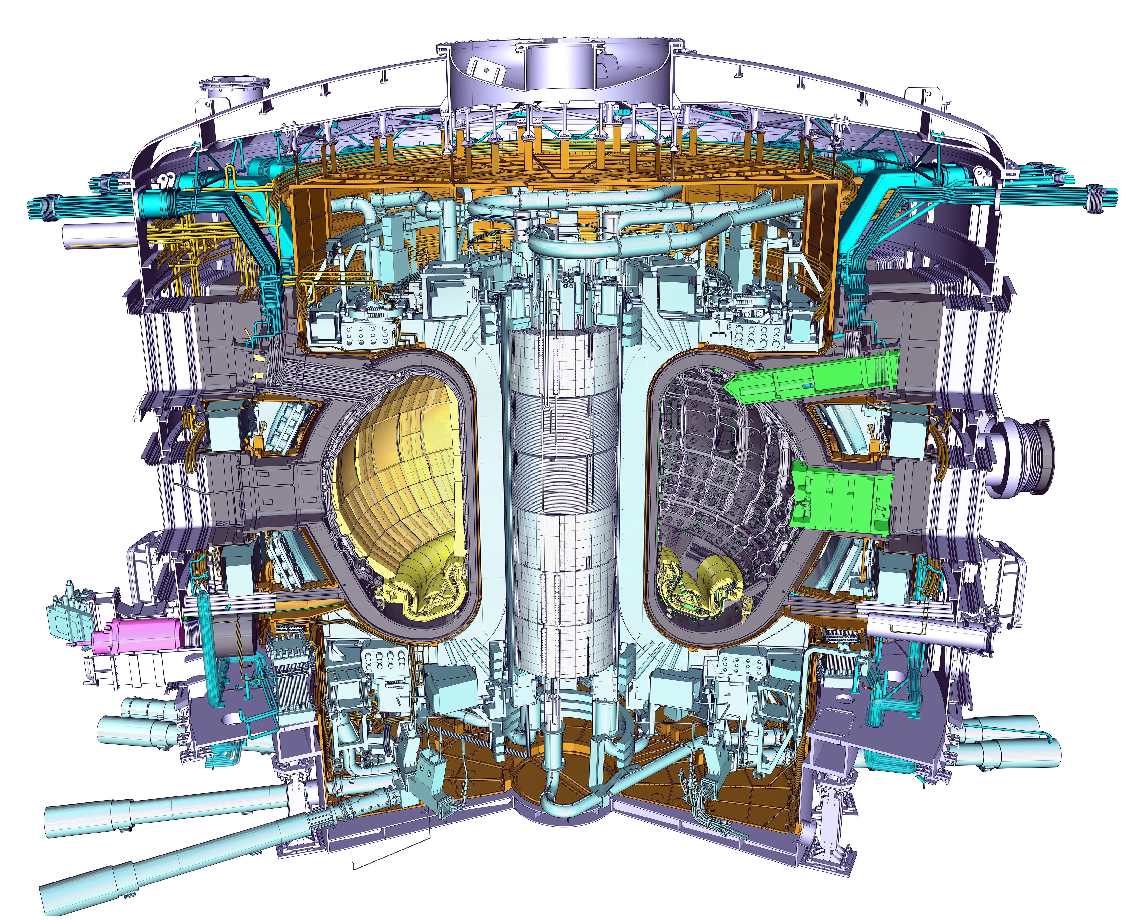
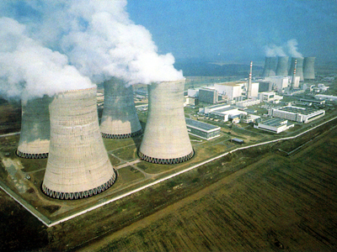

Hoe brandt de zon ?
Kernkrachten… nuttig ?
ITER (fusion reactor)

Slide 15

Nieuwe fenomenen, nieuwe krachten ??
Verfijnen
Nieuwe krachten
?
2 krachten Newton/Maxwell
2 krachten
Einstein/ Bohr
4 krachten
Standaard Model
10⁻¹⁰ m
10⁻¹⁵ m
10⁻¹⁹ m

Slide 16
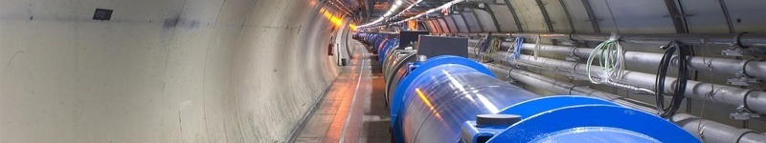
Kijken zonder je ogen te gebruiken
15/70

Slide 17
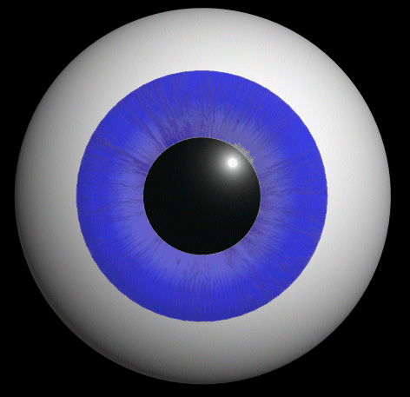
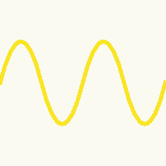
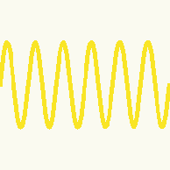
1] Kijken met licht
Licht verstrooit aan objecten die groter zijn dan zijn golflengte
Met je oog kan je niks zien
dat kleiner is dan 10⁻⁶ m
IR UV
10⁻⁶ m

Slide 18
1] Kijken met licht
Licht verstrooit aan objecten die groter zijn dan zijn golflengte.
→ Energie
IR UV Röntgen
10⁻⁶ m 10⁻¹¹ m
2] Kijken met deeltjes
Quantummechanica: deeltjes zijn golven. Hoe meer energie hoe kleiner
→ microscoop voor zeer kleine afstanden:
- klein: elektronen microscoop
- kleinst: protonen micsoscoop

Slide 19
onbekend voorwerp achter een gordijn
… en 100 kogeltjes
bovenaanzicht
?
Hoe ketsen de kogels af ?

Slide 20
Situatie 1
?
?
Situatie 2
?
?

Slide 21

Situatie 1
?
Situatie 2
?
20/70

Slide 22
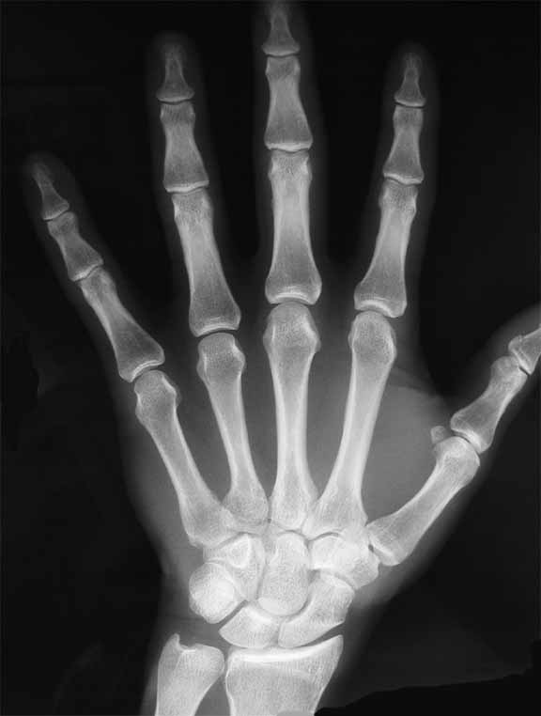
Röntgen foto
Het zichtbaar maken van (niet-)afgeketste deeltjes

Slide 23
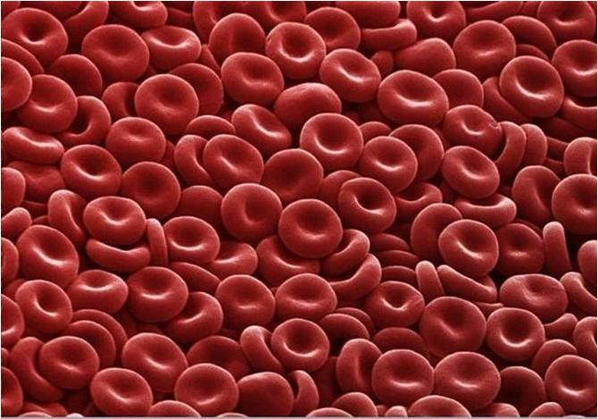
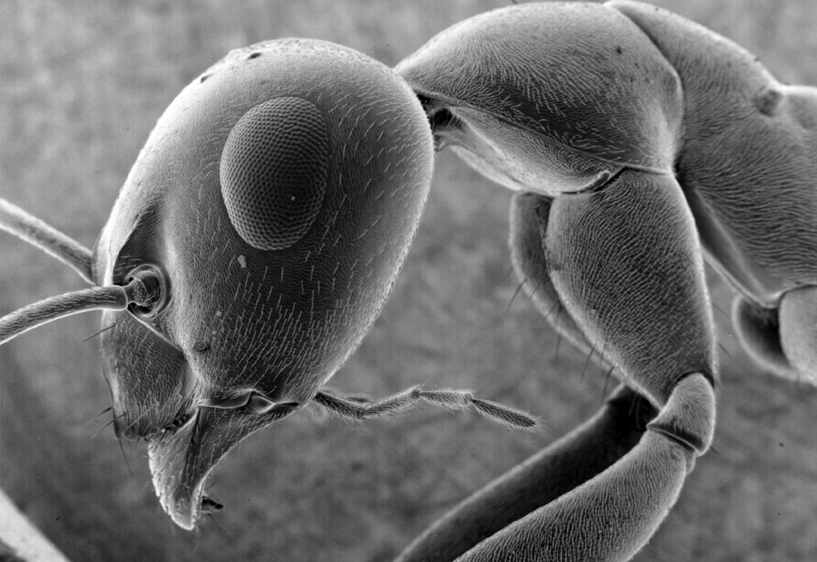
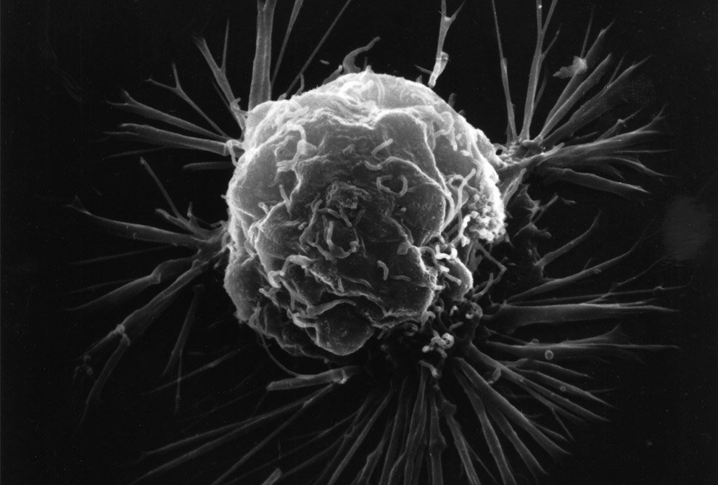
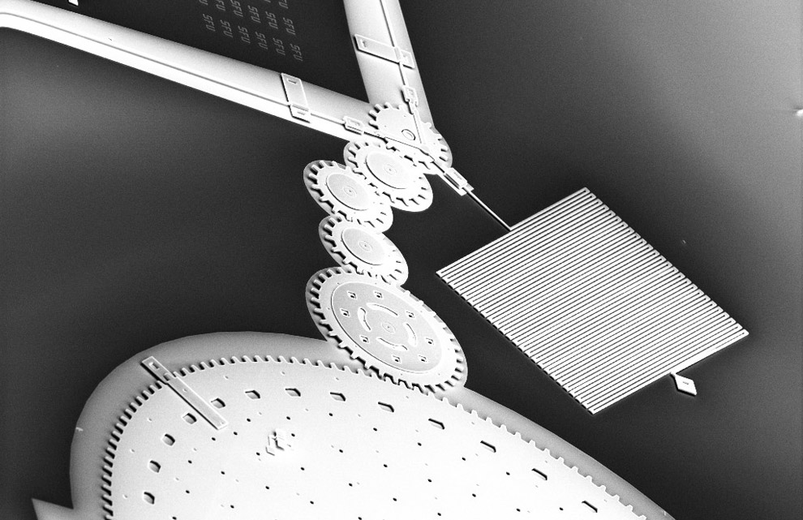
Rode bloedlichaampjes
Mier
300 μm
Borstkanker cel
Microelectronisch systeem
80 μm

Slide 24
Situatie 3
Quantum-model
en kernkrachten
?
?
Je kan ook nieuwe deeltjes maken
‘Kijken’ naar sub-atomaire structuren:
Kleine kogels maken: Deeltjesversneller
2) Berekenen wat je verwacht: Theorie
3) Afgeketste deeltjes bekijken: Detector

Slide 25

De stand van zaken op 10 december 2013
http:// pdg.lbl.gov

Slide 26

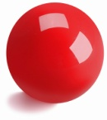
De elementaire deeltjes
up
up
up
down
Proton
down
elektron
up
+ 4 natuurkrachten
Neutron
down
down
25/70

Slide 27
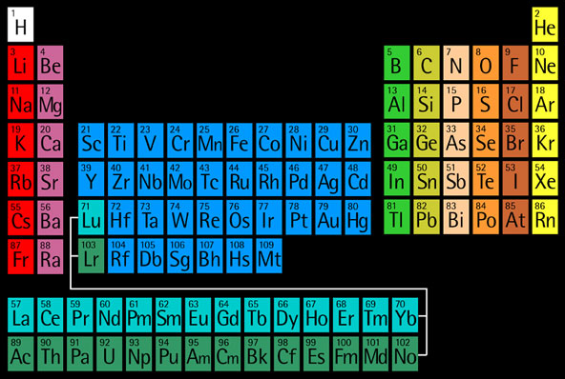

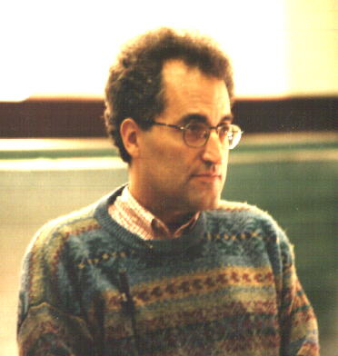

Wat kan je maken met deze 3 bouwstenen ?
periodiek systeem
van Mendeleev
Alles!
Alles wat we nodig hebben !
Edward Witten

Slide 28


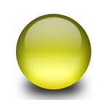
Deeltjes
Krachten
1) Electromagnetisme
2) Zwakke kernkracht
3) Sterke kernkracht
Quarks
Leptonen
4) Zwaartekracht
Anti-deeltjes
Anti-Quarks
Anti-Leptonen
muon

Slide 29
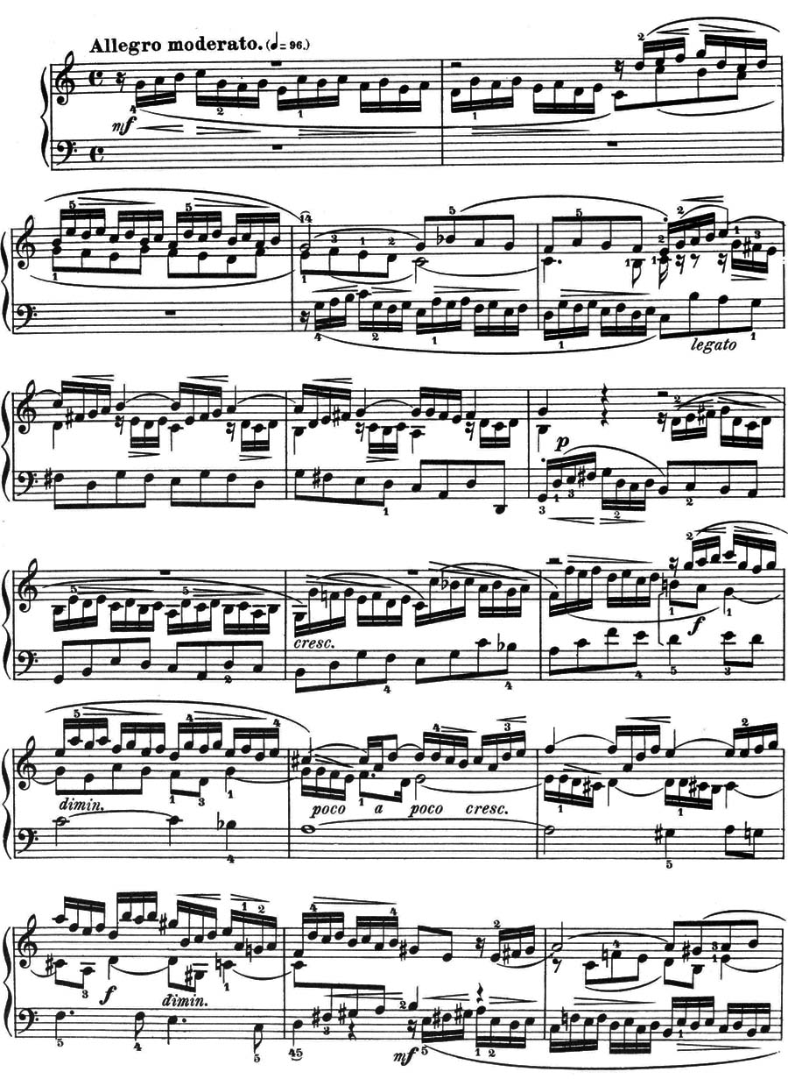
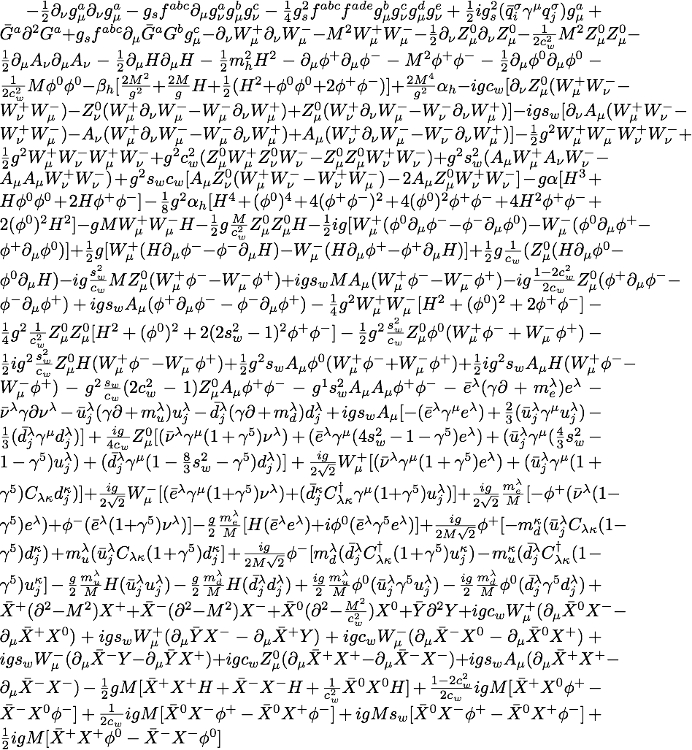
Abstractie en patronen vinden
Standaard Model Lagrangiaan
Bladmuziek (J.S. Bach)
bladmuziek

Slide 30
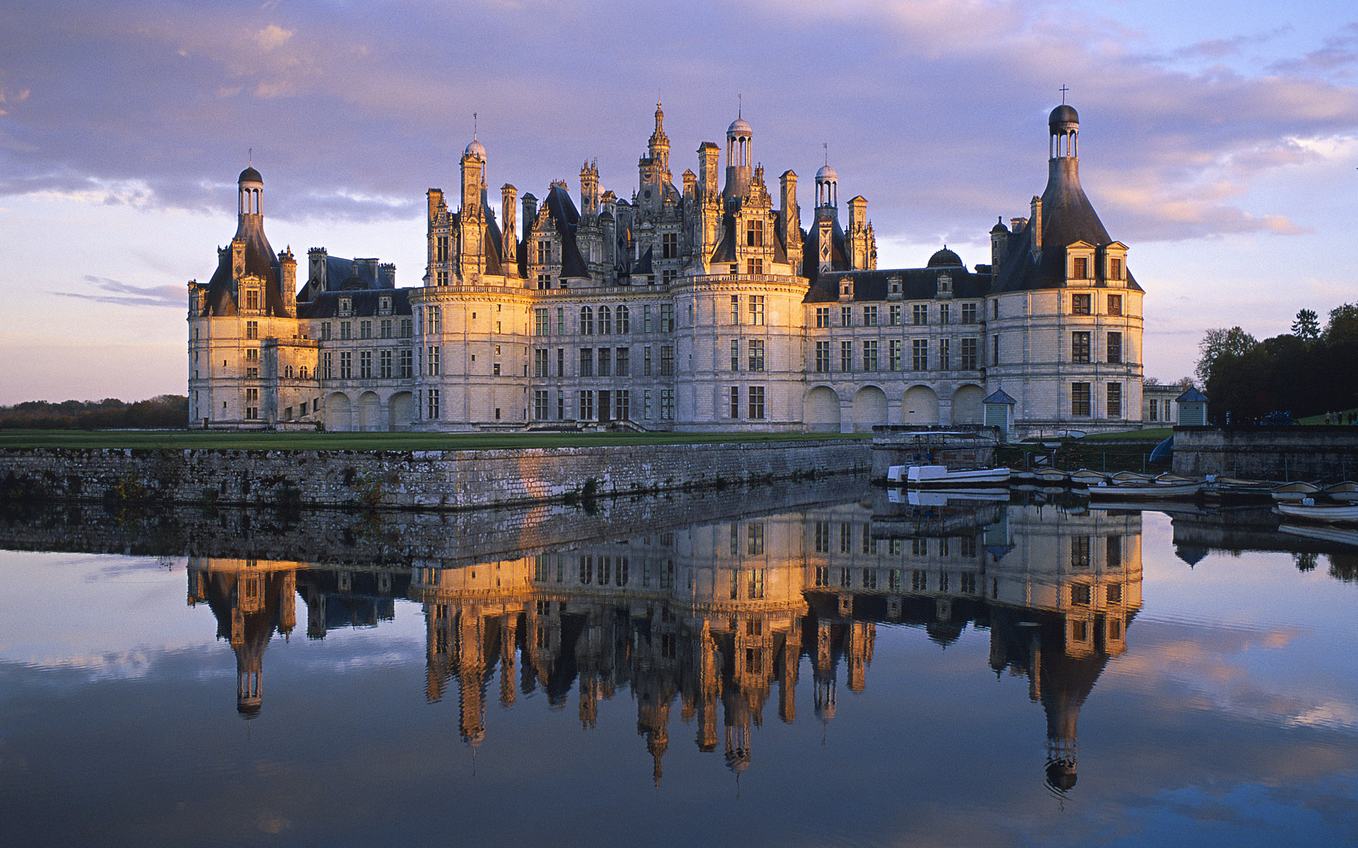
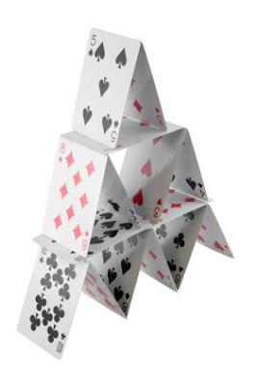
deeltjes
anti-deeltjes
Het Standaard Model

Slide 31
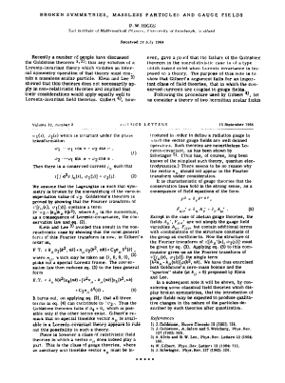
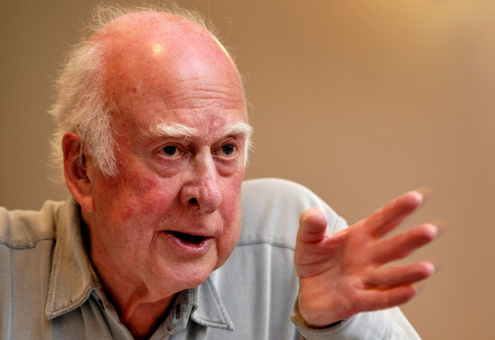
Theorie
Realiteit
≠
Comes at a price: extra scalar particle
The Higgs boson
=
Het Standaard Model:
+ Higgs boson:
Het Higgs mechanisme
Deeltjes hebben geen massa
Deeltjes hebben wel massa
Higgs veld in het vacuum
“Als ik gelijk heb moet er ook een nieuw deeltje bestaan: het Higgs boson”
- September 1964 -
30/70

Slide 32
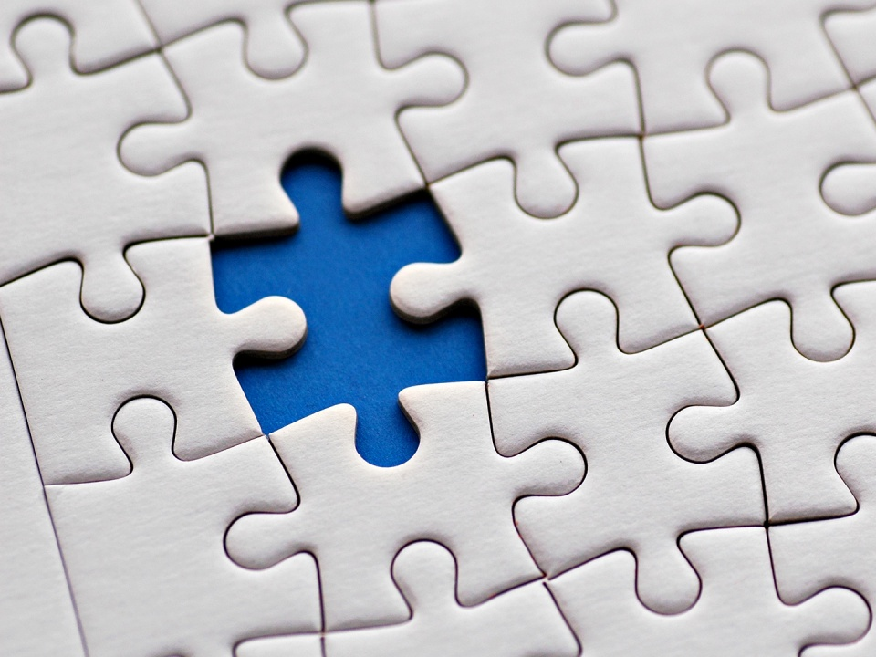
Higgs
boson
Het laatste puzzelstukje

Slide 33

E = mc²

Slide 34

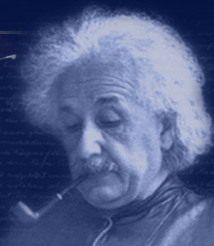
Nieuwe deeltjes maken
De Large Hadron Collider (LHC)
op CERN bij Genève

Slide 35
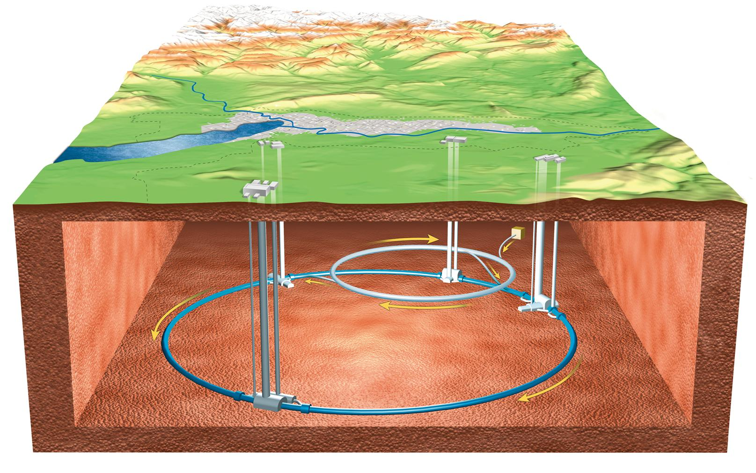
De Large hadron collider
LHCb
ATLAS
Alice
CMS

Slide 36
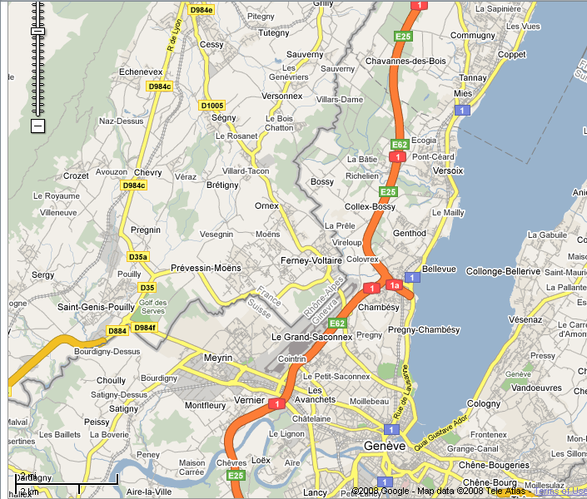
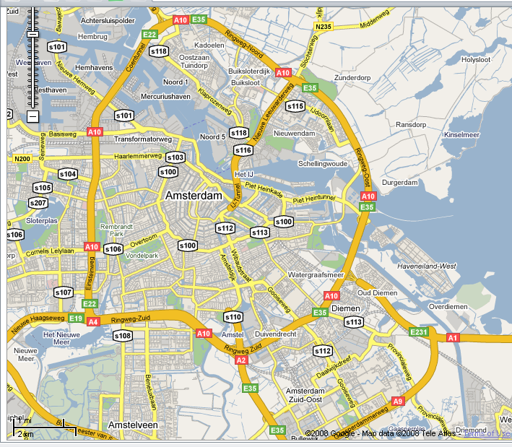
De Large Hadron Collider
LHC: 27 km
A10: 32 km
Genève
Amsterdam
35/70

Slide 38



Energie 1 proton (LHC)
Energie LHC bundel
3000 x 100.000.000.000 protonen
Bundel 2
Doorsnede LHC bundelpijp
Bundel 1

Slide 39

40 miljoen botsingen per seconde
Bundel 1
Bundel 2

Slide 40


Slide 41
… het echte werk!
40/70

Slide 42

‘foto’ van een echte botsing
μ⁻
μ⁺

Slide 43

Zo groot als het paleis op de dam

Slide 44

Waarom is die ATLAS detector nou zo complex ?
Het ene deeltje is het andere niet
deeltje
Transition Radiation Tracker
SemiConductor Tracker
Pixel detector
Notes:
Resolution from Table 1.1 (ATLAS detector paper)

Slide 45

Konijn, auto of mens ?

Slide 46

De Atlas pixel detector
80 MegaPixel camera
40.000.000 foto’s per seconde
45/70

Slide 47

Deel ATLAS detector is bedacht en gemaakt in Nederland

Slide 48

Deel ATLAS detector is bedacht en gemaakt in Nederland

Slide 49
Medical imaging

Slide 50

Medische toepassingen
medipix
Meetapparatuur

Slide 51

Kleinere pixel grootte: 1 mm → 50 μm
CT scan van een spiering (2.4 cm) met MedPix
Ook nog (geen tijd):
- Kleuren Rontgenfoto’s
- Stabielste tafel van NL
- …
Toepassing: minder X-rays voor zelfde resolutie
50/70

Slide 52


Bestraling tumoren: hadron therapie
Fotonen maken veel kapot voor en na de tumor
fotonen
fotonen
tumor
Hoeveelheid straling
protonen
protonen
Diepte in de huid (cm)

Slide 53







Slide 54

Computing
Lastig: 1 miljard foto’s per seconde
… en je mag er maar 200 bewaren (diskruimte)
Big data: 15 Peta Bytes en 100,00 CPU’s

Slide 55


De mooie momenten als wetenschapper
Feynman diagram

Slide 56
… het echte werk!
55/70

Slide 57


Heeft de Higgs boson een unieke vingerafdruk ?

Slide 58

Liu Bolin
Of is het verstopt in de achtergrond ?

Slide 59

Liu Bolin

Slide 60
muon
muon
muon
muon
Botsing met 4 muonen
100 als de Higgs niet bestaat
125 als de Higgs wel bestaat
Echte LHC-botsing
Higgs boson kandidaat

Slide 61

Hoe vind je nou een nieuw deeltje ?
4-muon invariante massa
SIMULATIE
Aantal kandidaten
Higgs-boson
‘gewoon’
4-muon invariante massa (GeV)

Slide 62

Kijk hier (m_{h} = 125 GeV)
60/70

Slide 63


Meer bewijs verzamelen

Slide 64









The ATLAS collaboratie

Slide 65



4 juli 2012: feest !!

Slide 66

5 juli 2012: wat nu ?

Slide 67



Als de marslander leven vindt …
… heb je 1000 nieuwe vragen
65/70

Slide 68
Wat snappen we nog niet:

Slide 69


Slide 70

0% ANTI
MATTER
Slechts 4% is normale materie…

Slide 71



Donkere Materie zelf maken
Theoretisch idee: Supersymmetrie:
Anti-deeltjes
deeltjes
De lichtste is misschien stabiel:
donkere materie
Bij de LHC kunnen we deze super-
deeltjes produceren.
Super-symmetrie: elk deeltje heeft een zwaar broertje

Slide 72
deeltjes
anti-deeltjes
Natuurkunde
Spin-off
De natuur zit vol vreemde spelregels
Het Higgs boson bestaat
Slimme jonge mensen voor de industrie
Computing, sensors, versnellers
Medische apparatuur
avontuur
Schitterend avontuur de komende jaren!
Wat is donkere materie / energie ?
Waarom is de zwaartekracht zo raar ?
Ivo.van.Vulpen@nikhef.nl

